Slide 1
الأمراض النفسية والعقلية
إعداد / أمنية الليثى أحمد
ولاء الليثى أحمد

Slide 2
تعريف المرض النفسى
« حالة نفسية تصيب تفكير الإنسان أو مشاعره أو حكمه على الأشياء أو سلوكه وتصرفاته إلى حد تستدعي التدخل لرعاية هذا الإنسان، ومعالجته في سبيل مصلحته الخاصة ، أو مصلحة الآخرين من حوله »

Slide 3
تعريف المرض العقلى
«حاله يصاب بها الفرد في أي مرحلة في مراحل العمر، وعادة بعد سن المراهقة . كماتحدث للفرد بعد مروره بخبرة فشل مثل الفشل في التعامل مع أشخاص، أو عجز الفرد عن حل بعض المشكلات»

Slide 4
الفرق بين المرض النفسى والمرض العقلى
مريض المرض النفسي مدرك أنه مريض بينما مريض المرض العقلي غير مدرك أنه مريض ويرفض هذه الفكرة من الأساس.
إدراك مريض المرض النفسي أنه مريض يدفعه لطلب العلاج وهذا يفيده في سرعة تعافيه بينما عدم إدراك مريض المرض العقلي لأنه مريض يمنعه من طلب العلاج ويتسبب هذا في تأخر حالته وتدهورها.

Slide 5
مريض المرض النفسي –في معظم الأحوال- وليس مطلقا لا يعتبر خطرا على المجتمع أو على من حوله بينما مريض المرض العقلي – في معظم الأحوال - من الخطر أن يترك بدون ملاحظة وانتباه.
يعتبر المرض النفسي أخف وأقل ضررا ويمكن إنجاز العلاج والتعافي منه بسهولة ،بينما مريض المرض العقلي يعاني كثيرا ويتأخر علاجه.
Notes:
يعيش المريض العقلي كمَّا هائلا من الضلالات ومنها ضلالات العظمة فيعتقد بعضهم أنهم صاروا أنبياء يوحى إليهم وقد يعتقد بعضهم أنه نابليون بونابرت وقد يعتقد بعضهم أنه المهدي المنتظر أو أنه عيسى بن مريم نزل من السماء ليخلص البشرية أو أنه هتلر أو ماشابه ذلك

Slide 6
الإكتئاب
Notes:
إن من الطبيعي أن يشعر الإنسان بشيء من الأسى والحزن عندما يواجه مشكلة في حياته، كوفاة قريب أو سفر أحد عزيز بينما الاكتئاب مرض نفسي يختلف عن هذا الحزن الطبيعي.
حيث نجد المريض بفقد الرغبة والمتعة بكل شيء من طعام وهوايات حتى يصل لمرحلة لا يريد فيها حتى مجرد الكلام. ويشعر بفقدان الطاقة وضعف القدرة على الإنتباه والتركيز، فلا يعود مثلاً يذكر ما يدور من حوله من أحداث من يوم لآخر.

Slide 7
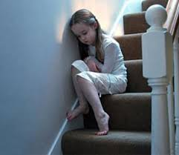
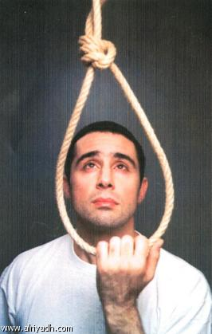
مظاهر الإكتئاب:-
العبوس الذي يتملكه.
التعاسة.
قلق حاد.
عدم القدرة على تحديد ما يريده.
صعوبة في التفكير.
شعور المريض بالكسل وسرعة التعب .
اضطراب النوم بالزيادة او النقصان .
كثرة الافكار عن الموت وتمنى الموت
وربما الانتحار فى الحالات المتقدمة .
Notes:
إن من الطبيعي أن يشعر الإنسان بشيء من الأسى والحزن عندما يواجه مشكلة في حياته، كوفاة قريب أو سفر أحد عزيز بينما الاكتئاب مرض نفسي يختلف عن هذا الحزن الطبيعي.
حيث نجد المريض بفقد الرغبة والمتعة بكل شيء من طعام وهوايات حتى يصل لمرحلة لا يريد فيها حتى مجرد الكلام. ويشعر بفقدان الطاقة وضعف القدرة على الإنتباه والتركيز، فلا يعود مثلاً يذكر ما يدور من حوله من أحداث من يوم لآخر.

Slide 8
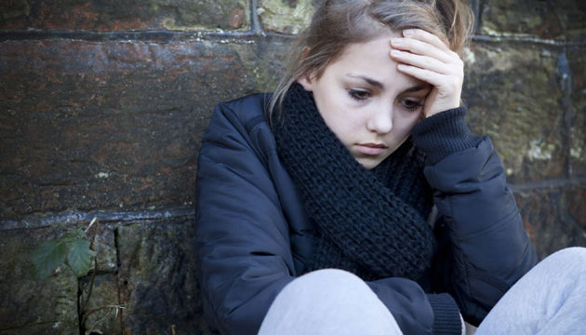
اسباب الإكتئاب:-
ضغوط عصبية شديدة.
فقدان أو وفاة أحد الأحبّاء أو المقربون منا.
مشاكل في العلاقات مع الاخرين.
تراكم المشاكل لدرجة لا يستطيع معها الشخص أن يتحملها.
يمكن ان يظهر الاكتئاب
فجأة دون أن تتوفر اية
عوامل واضحة وهذا
يعرف بالإكتئاب الداخلي.

Slide 9
الوقاية من الإكتئاب:-
الإنتباه إلى نمط الحياة والروتين اليومي.
من المهم القيام بالكثير من التمارين اليومية ويفضل أن تكون في الهواء الطلق.
يجب أن يكون الطعام صحيّآ .
التواصل مع الأصدقاء والتحدث معهم يمكن أن يساعد أيضآ في مواجهة الاكتئاب.

Slide 10
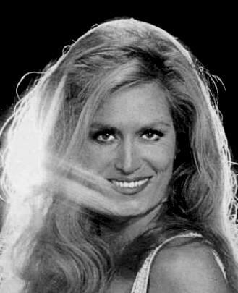
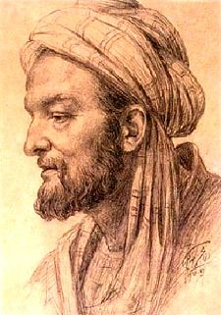
مشاهير أصيبوا بالإكتئاب
داليدا
سعاد حسنى
ابو حيان التوحيدى
جيم كيرى
Notes:
لأنه كان يعيش فى عصر ملئ بالمنافقين والكاذبين والوشاة وهو كان يتميز بالعبقرية الفذة والحساسية الشديدة فلم يحتمل الحياة

Slide 11
القلق
Notes:
إن القلق الطبيعي هو الذي نشعر به عندما نتعرض لأزمة خارجية شديدة، كفقد الوظيفة أو العمل، أو مرض أحد الأولاد والصعوبات الزوجية. وقد يسمى هذا القلق الطبيعي إنشغال البال أو الهم الذي يصيب الإنسان في ظروف صعبة وشديدة.
ويتجلى القلق من خلال نوعين من الأعراض، جسدية ونفسية. وتحدث هذه الأعراض معاً وبوقت واحد، وإن كان بعض الناس قد ينتبه إلى نوع واحد من هذه الأعراض الجسدية أو النفسية دون النوع الآخر.
والأعراض النفسية للقلق تتمثل في ما يشعر به الإنسان من الخوف والتوتر والإضطراب والإنزعاج وعدم الإستقرار النفسي.
وتتمثل الأعراض الجسدية للقلق بالتوتر العضلي والرجفة أو الإرتعاش وربما الآلام والشعور بعدم الراحة الجسدية.

Slide 12
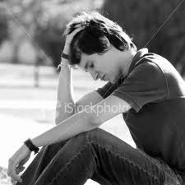
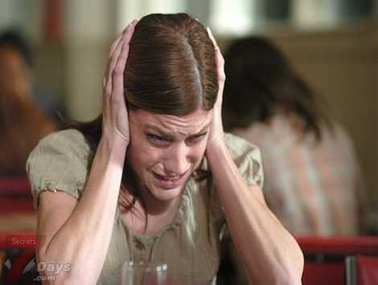
مظاهر القلق:-
الصداع
العصبية او التوتر
صعوبة في التركيز
التعب
قلة الصبر
الارتباك
الاحساس بتوتر العضلات
الارق
فرط التعرق
ضيق النفـس

Slide 13
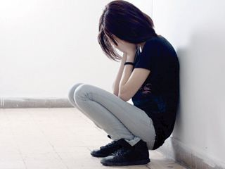
اسباب القلق:-
الطفولة القاسية
التوتر النفسي
الشخصية
العوامل الوراثية
المرض

Slide 14
الوقاية من القلق :-
الراحة والإسترخاء وعدم إجهاد النفس بما لا تستطيع تحمله.
ناقش مشكلتك مع شخص أهل للثقة وذي خبرة.
الصراخ أو البكاء قد يريحانك ويشعرانك بالهدوء.
القيام ببعض التمرينات الرياضية.
الإستماع إلى موسيقى هادئة.

Slide 15
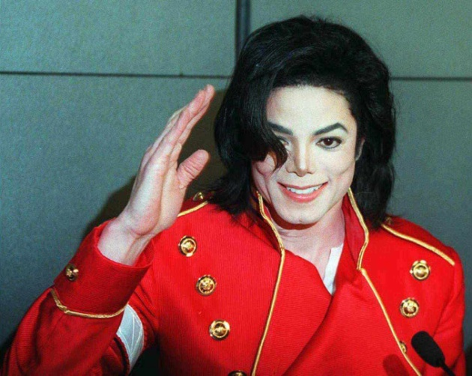
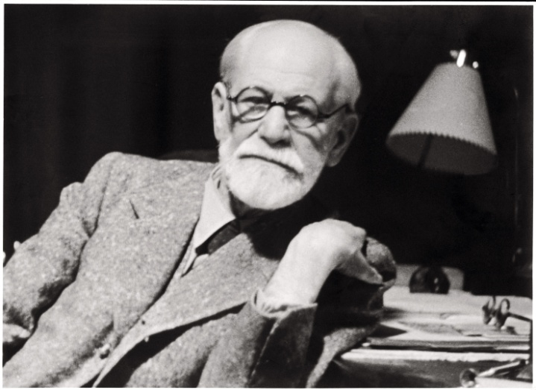
مشاهير أصيبوا بالقلق
مايكل جاكسون
الإعلامية الشهيرة أوبرا وينفري
الطبيب والعالم النفسي سيجموند
فرويد.

Slide 16
الوسواس القهرى
Notes:
يتمثل الوسواس في ورود أفكار وخواطر على ذهن الإنسان رغماً عنه، مع علمه بأن تلك الأفكار سخيفة وليست منطقية إلا أنها تستمر في غزو ذهنه، مما يسبب الإنزعاج الشديد.
وهناك نوعان رئيسيان لمرض الوسواس القهري:
ويتمثل النوع الأول في الأفكار الوسواسية، حيث تتكرر هذه الأفكار على ذهن المصاب، وهو لا يقدر على دفعها. فهي أفكار تقهره، فهي تحشد نفسها في ذهنه رغماً عنه.
ويتمثل النوع الثاني بشعور المريض برغبة ملحة للقيام ببعض الأعمال السخيفة أحياناً وغير المنطقية، أو يشعر بالدافع الشديد ليكرر عادات معينة.

Slide 17
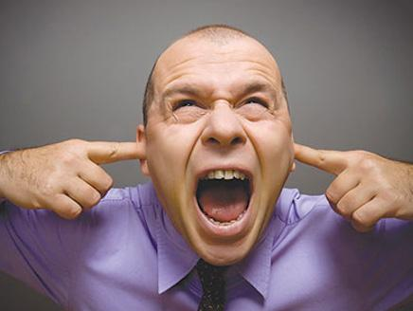
مظاهر الوسواس القهرى :-
الخوف من الاتساخ او التلوث
الحاجة الى الترتيب
خوف من العدوى نتيجة لمصافحة الاخرين، او لملامسة اغراض تم لمسها من قبل الاخرين
شكوك حول قفل الباب، او اطفاء الفرن
رغبة في الصراخ الشديد في حالات غير مناسبة
Notes:
مثال : السيده والصابون والبصمات

Slide 18
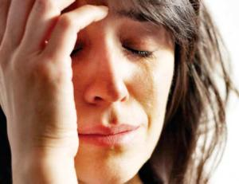
اسباب الوسواس القهرى:-
حادثة
وجود توتر نفسي شديد، ولكن لابد أن يكون للمرء ميل مسبق لمرض الوسواس القهري.
الوراثة

Slide 19
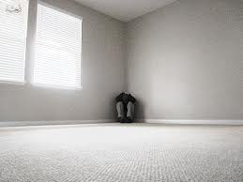
الوقايه من الوسواس القهرى:-
ممارسه العمل المحبب اليك.
البعد عن اوقات الفراغ الطويلة.
تجنب العزلة.

Slide 20
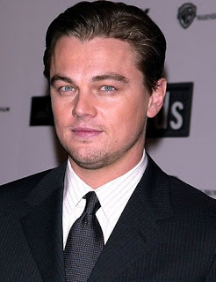
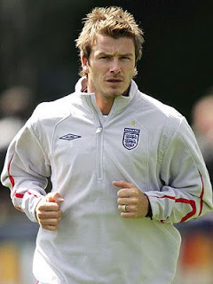
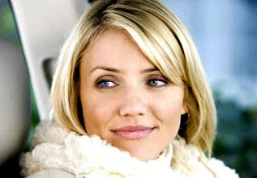
مشاهير أصيبوا بالوسواس القهرى
ليوناردو دي كابريو.
كاميرون دياز
ديفيد بيكام
Notes:
ديفيد بيكام -- ديفيد يعاني من الوسواس القهري ، وذلك يتجلى من خلال النظافة المستمرة والكمال من كل ما هو حوله الأمثلة على هذا النظام الكامل هو أن كل شيء يجب أن يكون في أزواج ، إذا كان هناك ثلاثة كتب على طاولة واحدة ويجب أن يضاف ، أو واحدة يجب ازالته
كاميرون دياز.يعاني من الوسواس القهري ، ولقد اعترفت علنا انها تدلك حتى مقابض الابواب الثابتة قبل فتح الأبواب لتنظيفها . حتى ان الطلاء الأصلي على مقابض الابواب يتلاشى بعد ذلك. تقول إنها تغسل يديها "مرات عديدة" في كل يوم
قوة نفسه في كل خطوة على مضغ العلكة عند المشي طويلا وتحثة على المشي من خلال المدخل عدة مرات

Slide 21
الفصام
Notes:
هو انشطار الشخصية وسُمِّي خطأ انفصام الشخصية . وهو مرض دماغي عصبي يؤدي إلى اضطراب الحالة النفسية كبقية الأمراض النفسية الاخرى ، الا أنه يختلف عنها بحيث يُنظر إليه اجتماعيا على أنه مرض مخيف . وهو إنقسام في فكر المريض نفسه ، بين محتويات فكره وأفعاله ورغباته .

Slide 22
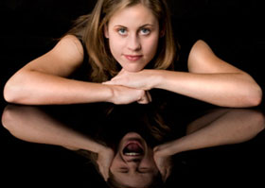
مظاهر الفصام:-
تخيلات غير طبيعية.
قلة الكلام ،فقدان المتعة تجاه أي شيء
عدم الرغبة في الاختلاط بالمجتمع .
يسمع اصواتاً تتحدث مع بعضها في راسه وهذه الاصوات توجهه لكي يقوم بأفعال معينة.
يتصور نفسه شخصية مهمة ومعروفة.
يعتقد بأن الآخرين يراقبونه ويتجسسون عليه.

Slide 23
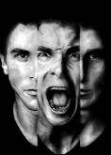
اسباب الفصام :-
الوراثة :إذا كان احد الوالدين أو الأقارب مصابا بهذا المرض ، فيكون عندئذ لديه الإستعداد للإصابة بالمرض .
عوامل فيزيولوجية : مثل التغيرات المصاحبة بعد الولادة وسن التقاعد.
خلل في الجهاز العصبي نتيجة
للأمراض والتغيرات العصبية المرضية
والجروح في الحوادث.
فقدان الحواس مما يؤدي بدوره الى
اضطراب التفكير والأوهام .
العلاقات الاسرية المضطربة ، واضطراب
المناخ الاسري والمشاكل العائلية .

Slide 24
مشاهير أصيبوا بالفصام
الرسام العالمى ) بيكاسو (

Slide 25
جنون العظمة
Notes:
حالة من وهم الإعتقاد حيث يبالغ الإنسان بوصف نفسه بما يخالف الواقع فيدعي إمتلاك قدرات جبارة أو مواهب مميزة أو أموال طائلة أو علاقات مهمة ليس لها وجود حقيقي.
يعتبر جنون العظمة علامة من علامات مرض فصام الشخصية أو قد يكون مرض مستقل بحد ذاته وليس عارض لمرض.

Slide 26
مظاهر جنون العظمه :-
يعتقد المريض أنه حالة إستثنائية تختلف عمّا سواها وتتفوق بقدرات ومواهب قد تكون خارقة.
قد يتصور نفسه، على سبيل المثال بأنه مسؤول سياسي مهم أو أنه من أقارب رئيس الوزراء، أو أنه تاجر ثري يملك الكثير من المال أو أنه فيلسوف في عصره أو رجل من رجال الدين المنزهين حتى قد تقوده الهلاوس والضلالات الى أن يدعي النبوة .
Notes:
مستشفى الامرض العقليه

Slide 27
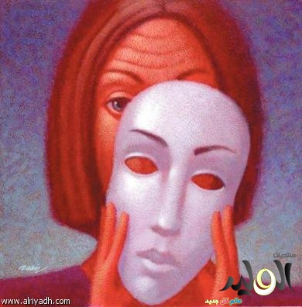
أسباب جنون العظمه :-
عقدة الشعور بالنقص
تقمص الشخصية
حب الظهور
الوهم المكتسب

Slide 28
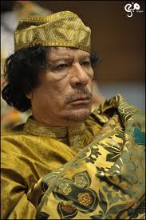
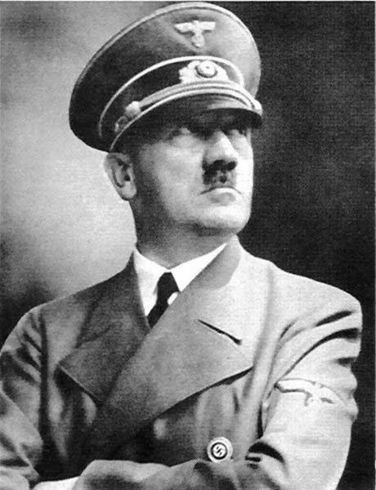
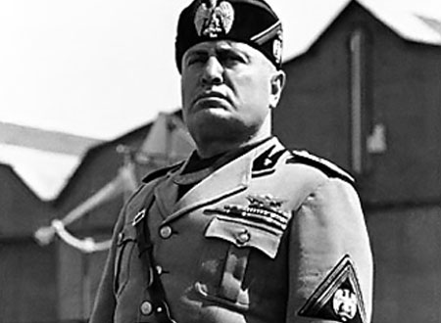
مشاهير أصيبوا بجنون العظمه
العقيد معمر القذافى
هتلر
موسيلينى

Slide 29
المراجع
الخطيب ، جمال ( 1424هـ) : الإكتئاب ، ط1 – الإصدار الثانى.
زهران ، حامد عبد السلام ( 1978م ) : الصحه النفسيه والعلاج النفسى ، ط2 ، القاهره ، عالم الكتب.
سوين ، ريتشارد م (1988م ) : علم الامراض النفسيه والعقليه ، ترجمه احمد عب العزيز سلامه ، الكويت ، مكتبه الفلاح.

Slide 30
مواقع من الانترنت :-
الدراسات النفسيه والإجتماعيه ( د/عماد الدوسرى )
مجله ” جسور ” العدد (6)
منتديات حصن عمان www.hesnoman.com

Slide 31
Thank you

